Slide 1
«Bien vieillir dans la Broye» Vers une politique vieillesse dans la Broye
Françoise Robert Conseillère communale à Les Montets Présidente de la Commission «Bien vieillir dans la Broye» du RSSBF
Emmanuel Michielan Directeur de Pro Senectute Fribourg
Mandaté pour l’accompagnement de la Commission «Bien vieillir dans la Broye» du RSSBF
Présentation du 23 septembre 2023, Cugy

Slide 2
Le jeune homme est beau mais le vieillard est grand. (…) Et l’on voit de la flamme aux yeux des jeunes gens, mais dans l’œil du vieillard on voit de la lumière. Victor Hugo
N’ayons pas peur de vieillir, donnons-nous les moyens!

Slide 3
Pourquoi la vieillesse nous fait peur ?
associée à beaucoup d’images négatives
synonyme de pertes ➡ perte = deuil
associée à la maladie d’Alzheimer et à la démence.
En Suisse, le nombre de personnes atteintes par la maladie d’Alzheimer et la démence était de 150’000 en septembre 2022, dont env. 640 personnes dans la Broye.

Slide 4
Quelles sont les peurs qui nous affectent ?
la dégradation physique
être un poids pour notre entourage
la dépendance, la perte de notre autonomie
la démence et la maladie d’Alzheimer
l’EMS
la solitude et l’isolement
la mort

Slide 5
On ne cesse de nous le dire, il faut accepter de vieillir, ça fait partie de la vie
Il est parfois difficile de garder un regard positif sur la vieillesse. Et pourtant !

Slide 6
Et pourtant ! Il est possible d’aborder la vieillesse avec sérénité et avec plaisir.
Comment ?
En s’interrogeant sur nos peurs
(les nommer, chercher les ressources)
En mettant en place des moyens de prévention

Slide 7
Prévenir la dégradation physique
Pratiquer une gymnastique douce
Travailler l’équilibre pour éviter les chutes
Marcher régulièrement, 30 mn par jour tous les jours pour éviter la fonte musculaire
Yoga, Qi-Gong
Alimentation saine et variée

Slide 8
La peur d’être un poids pour notre entourage et de perdre notre autonomie
Peur de l’EMS
Choix imposé

Slide 9
Les fonctions cognitives = fonctions supérieures du cerveau
--) Prévenir la perte des fonctions cognitives pour rester autonome plus longtemps
Les atteintes sensorielles contribuent à la dégradation des fonctions cognitives et à l’isolement
Contrôler son audition et se faire appareillé si nécessaire Une perte de l’audition entraine un repli sur soi et une perte des fonctions cognitives.
Participer à des activités sociales, jeux de société, lecture, jardinage, bricolage, tout ce qui stimule le cerveau.

Slide 10
La peur de la solitude et de l’isolement
Garder du lien social ➡ maintien des fonctions cognitives
Rester connecté avec la société, les amis, la famille
Participer à des activités pour les séniors au sein de sa commune et au sein du district

Slide 11
L’angoisse de la mort
Inévitable quand on avance en âge. Parler de la mort n’a jamais fait mourir, comme parler de la vieillesse n’a jamais accélérer le processus du vieillissement.
Pouvoir parler de cette angoisse
Se questionner sur sa finitude et en parler soulage. Souvent l’entourage est mal à l’aise pour aborder cette question car notre société a occulté la mort.
Participer à des groupes de parole

Slide 12
Peur de la maltraitance
Quand on pense maltraitance, on pense sévices physiques
La maltraitance est aussi psychologique
Quand on décide pour moi sans me consulter c’est de la maltraitance
Quand on décide pour moi sans me consulter, je ne me sens pas respectée, je suis réduite à l’état d’objet
Paule Giron : «Mes 90 ans m’autorisent à livrer quelques pistes aux aidants afin qu’ils puissent réajuster leur relationnel : je vis comme un non-respect de ma dignité tout aidant, famille ou entourage qui me parle comme si j’étais gâteuse et demeurée. La jeunesse n’autorise aucune supériorité sur l’âge.»

Slide 13
La méditation
La méditation aide à réguler les émotions, en particulier les émotions négatives.

Slide 14
Bien vieillir, c’est prendre soin de soi
La vie active, le travail, les enfants, les responsabilités ne nous ont pas toujours laissé le temps de prendre soin de nous.
Avec le passage à la retraite, on découvre un autre rythme, on prend le temps de se faire du bien, de respirer, d’écouter, d’échanger, de partager, de faire des activités qui nous plaisent, qui nous détendent.
Ce temps qui nous est donné est précieux. Il nous permet de profiter de chaque instant. Au terme de notre vie, on n’a plus rien à prouver, on peut juste goûter chaque instant.
Ce temps nous permet aussi de regarder dans le rétroviseur, de rembobiner le film de notre vie et de revisiter certains épisodes et de comprendre nos réactions de l’époque.

Slide 15
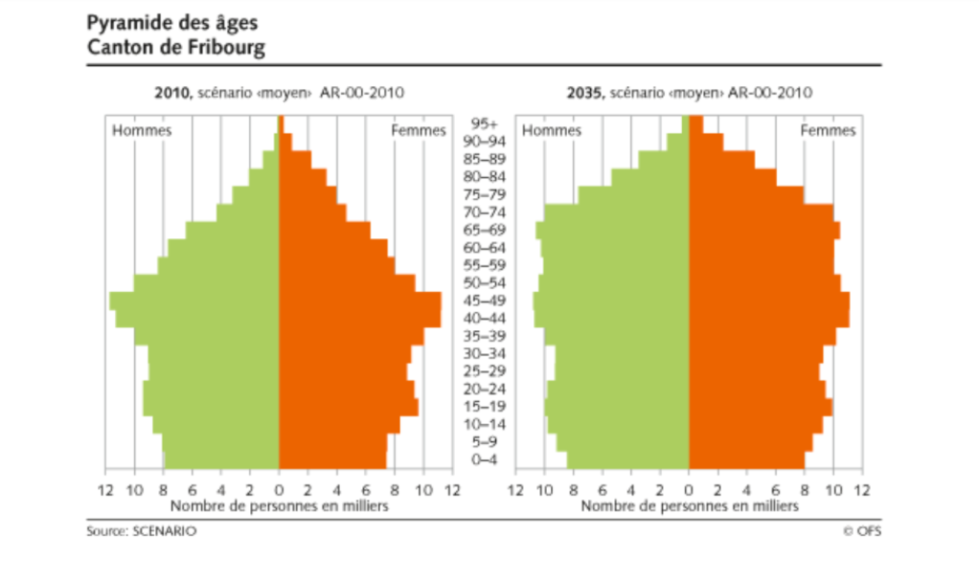
Pourquoi une politique régionale en faveur des seniors?
D’ici 2035, doublement de la population des personnes âgées de 65 ans et + dans le canton
District de la Broye:
3702 personnes de 65 ans + en 2010
9200 personnes de 65 ans + en 2035
Pour faire face à cette évolution démographique, les places en EMS ne seront de loin pas suffisantes; pénurie de personnel soignant, médecins, etc.
Plus de soutien des seniors dans leurs lieux de vie est un véritable enjeu social et économique !
Solution privilégiée:
Maintien à domicile
Tableau repris de l'Etat de Fribourg
Canton de Fribourg

Slide 16
Une base légale pour faire face à cet enjeu démographique
L’art. 4 de la Loi sur les seniors (Lsen) demande aux communes qu’elles élaborent un concept communal qui détermine les mesures les mieux adaptées pour répondre aux besoins des personnes âgées de plus de 65 ans.
Entrée en vigueur au 1er juillet 2021 (mais décalée en raison du Covid-19)
Le RSSBFr a fait le point des travaux (très disparates) des communes en 2022. Il a mis un montant de 15’000 frs au budget 2023 pour coordonner les actions des communes.
Composition du GT:
Directrice et secrétariat du RSSBF
3 représentants des communes, membres du comité
2 représentants de PSFR

Slide 17
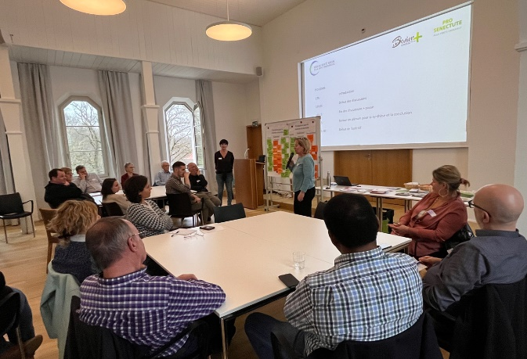
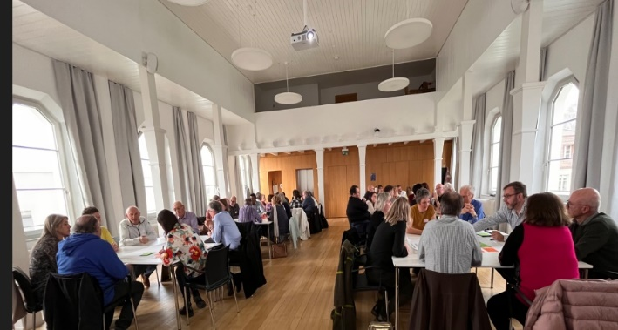
Une rencontre pour évaluer les besoins des 65 ans + et des partenaires …
Une rencontre a eu lieu le 29 mars 2023, sous forme de World café, co-organisé par le RSSBF et Pro Senectute Fribourg
But de cette rencontre : identifier quelles sont les mesures à développer à l’échelle du district afin d’apporter une meilleure réponse aux besoins et attentes des personnes retraitées
49 partenaires de la Broye présents: c’est-à-dire, avec des professionnel.le.s et organisations bénévoles locales.aux, impliqué.e.s de près ou de loin dans la promotion du bien-être des personnes âgées de plus de 65 ans .

Slide 18
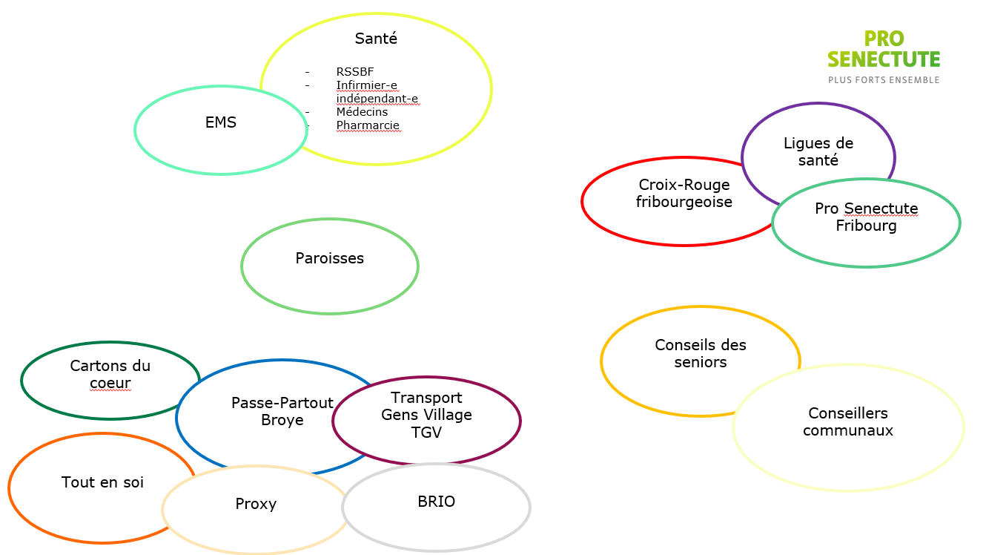
Une rencontre pour évaluer les besoins des 65 ans + et des partenaires …
Rapport de cette rencontre élaboré par PSFR et transmis au GT ad hoc (en annexe) :
Profil des personnes présentes à cette rencontre :

Slide 19
Ce qu’il en ressort…
Ce qu’il manque:
Coordination manquante
Couverture médico-sociale parfois défaillante
Informations peu centralisées
Manque de services de proximité: transport, aides administratives,
Manque de lieux de rencontre
Adaptation des logements et de l’espace public
Appartements protégés peu nombreux
Ce qui existe déjà:
- Des commissions seniors communales déjà en place
- Services de proximité déjà présents dans certaines communes
- Programme d’animation bénévoles (ex. Féd. Retraités)
- RSSBFr, Pro Senectute, Croix-Rouge, Passe-Partout, autres, sont actifs

Slide 20
Proposition de répartition des tâches entre le district et les communes (1/2)

Slide 21
Proposition de répartition des tâches entre le district et les communes (2/2)
District |  | Communes
Services : Transport, bénévolat, habitat, accompagnement
Transport (développement de l’offre de transport à l’échelle du district) |  | Transport (développement de l’offre de transport au sein de la Commune)
Services à la population (aide au ménage, accompagnement, etc.) : contrat de prestations avec tiers
Service d’entraide bénévole (développement d’un service d’entraide à l’échelle du district) |  | Service d’entraide bénévole à l’échelle communale (visites à domicile : ex. Cugy)
Logement (conseils pour l’adaptation du logement ou nouvelles infrastructures, etc.) |  | Logement (nouvelles infrastructures, appartements protégés)
Urbanisme & aménagement du territoire
Mise à disposition d’outils à disposition des communes (ex. pour un diagnostic local) |  | Adaptation de l’espace public et de l’infrastructure
Autres
 |  | Toute autre initiative des communes (par exemple, développement d’un marché hebdomadaire pour combler le manque de magasin/épicerie au sein d’une commune et favoriser le lien social entre les citoyens, etc.)

Slide 22
«Bien vieillir en Broye» 2024-2025
Structure – Organisation
Composition de la commission / Mission
Cahier des charges et processus décisionnel
Budget / Secrétariat et soutien
1
2
3
Informer et Coordonner
Développer des d’actions spécifiques
Accompagner les communes

Slide 23
Commission régionale senior + «Bien vieillir en Broye» pour le district (RSSBF)
 | Informer & coordonner | Plans d’actions spécifiques | Accompagnement des communes
2024 | Création d’une commission régionale senior+ pour la définition et le pilotage de la politique vieillesse du district | Campagne de promotion de la santé «Equilibre en marche» | Tenue à jour du registre des réalisations des communes
 | Recensement des prestations existantes au sein du district en faveur des +65 ans / Info senior» (plateforme nationale www.infosenior.ch) / Matériel d’impression à disposition des communes Petite campagne de communication sur ces nouveaux outils | Présentation publique sur l’adaptation du logement, avec Qualidomum et une architecte-conseil via le CCRB | Organisation de 2 journées/soirées pour les communes et leurs commission seniors : des informations sur la politique vieillesse à l’échelle du district des «bonnes pratiques» en termes de politique vieillesse
 | Coordination avec les partenaires via une rencontre annuelle pour discuter de la politique vieillesse, des besoins à l’échelle du district + présenter les prestations proposées par les partenaires, etc. | Mise en place de permanences numériques régionales Promotion des tables de bistrot ou des seniors dans les salles de classe | Renvoi des communes auprès de partenaires pour la réalisation de mesures de proximité Encouragement à la réunion de communes pour mesures
2025 | Suivi mesures précédentes | Suite des campagnes et des sensibilisations (ex. lutte contre l’isolement, urbanisation pour les seniors, …) | Suivi des mesures précédentes
 | Mandats à des externes pour des prestations d’aide et d’accompagnement (reprise DETTEC)
1
2
3

Slide 24
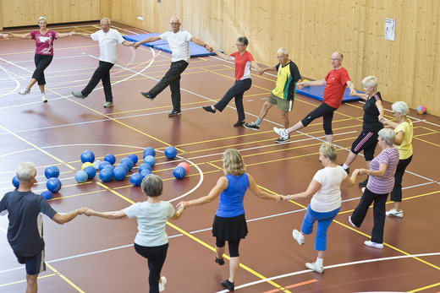
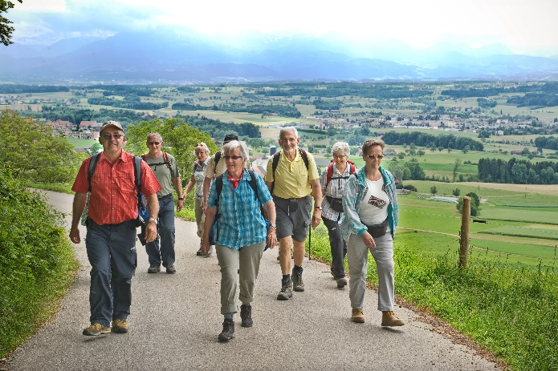
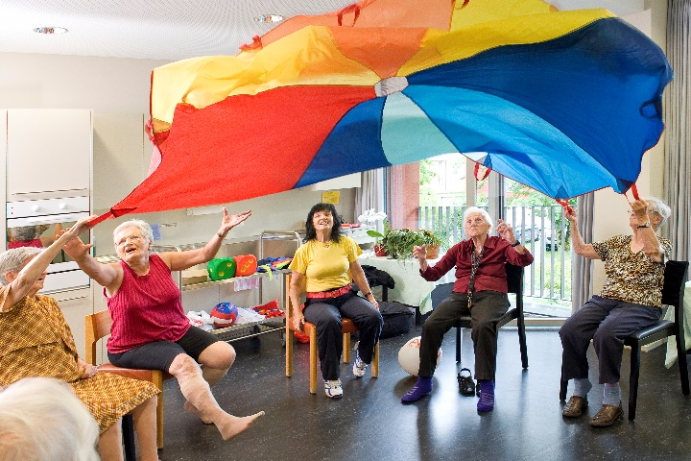
Equilibre en marche en 2024, dans la Broye
Avec tous les groupes seniors, les groupes de gym, les physio, les ergo, etc.

Slide 25
www.infosenior.ch

Slide 26
M. Pittet se fait conseiller dans la commune de Cugy
Accompagnement et soins pour sa femme
Soins des pieds pour sa femme
Service de repas pour sa femme et lui
Activités dans la commune de Belfaux pour lui
Mme Jungo de la commune de Cugy prend en charge les besoins de M. Pittet
Source de toutes les images : freepik

Slide 27
Mme Jungo recherche les offres sur de nombreux sites web différents - un travail fastidieux qui prend du temps
CLIC
CLIC
Comment Mme Jungo peut-elle économiser du temps et des nerfs, et aider rapidement M. Pittet ?

Slide 28
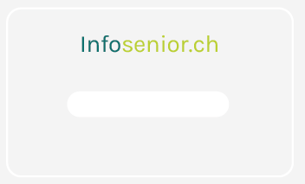
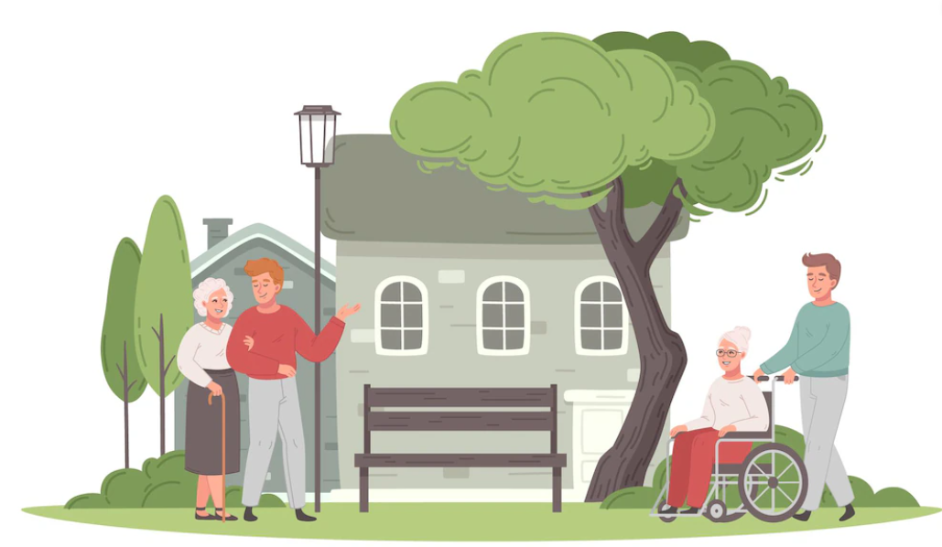
Sur la plateforme infosenior.ch, Mme Jungo trouve toutes les offres pour les personnes âgées en quelques clics seulement

Slide 29
Grâce à la fonction de recherche simple d'infosenior.ch, Mme Jungo peut conseiller plus rapidement et mieux.
Et même M. Pittet trouve maintenant toutes les offres qui lui conviennent dans la commune de Cugy sur un seul site.

Slide 30
Voici les 6 avantages que vous offre la plateforme infosenior.ch
Toutes les offres pour personnes âgées de votre commune sur 1 plateforme
Site national qui ne s’arrête pas aux frontières du canton
1
4
2
Plateforme gratuite pour les communes
5
Des offres toujours actuelles grâce à une mise à jour continue
Universalité des offres (également des prestataires privés) et de haute qualité
PDF des offres à imprimer pour les entretiens de conseil
3
6

Slide 31
«Bien vieillir en Broye» / La suite
Validation par le RSSBfr de la politique régionale senior+ et du budget de 25’000 frs par an pour 2024 et 2025
Constitution de la commission Senior+ «Bien vieillir dans la Broye» en octobre 2023 / Composition : trois représentants des communes (3 membres du comité), trois représentants seniors de la société civile (Charly Haenni au nom d’une commission senior, Pierre Aeby comme représentant du Groupe PSFR de la Broye et François Blanc, membre de la Fédération des retraités), direction et secrétariat du RSSBfr, expertise de Pro Senectute Fribourg
Elaboration du programme 2024
Finalisation du mandat 2024-2025 à Pro Senectute Fribourg
Centralisation de toutes les informations des communes et des commissions seniors au printemps 2024
Journée «Equilibre en Marche 2024»
…

